Slide 1
Telšių rajono suaugusiųjų neformaliojo švietimo ir tęstinio mokymosi poreikio tyrimas
Vykdytojai: Telšių rajono savivaldybės administracijos Švietimo ir sporto skyrius
Telšių švietimo centras
Šiaulių valstybinė kolegija Mokymo paslaugų centro Telšių skyrius
Telšių rajono savivaldybės Karolinos Praniauskaitės viešoji biblioteka
Tyrimo grupė: Jurgita Venclovienė
Rita Balsevičienė
Nijolė Vaičekauskė

Slide 2
Tyrimo tikslas
Nustatyti suaugusiųjų neformaliojo švietimo ir tęstinio mokymosi poreikį Telšių rajono savivaldybėje.

Slide 3
Tyrimo metodika
Tyrimo metodas - anketinė apklausa.
Anketa patalpinta tiesioginių apklausų internetinėje svetainėje ManoApklausa.lt
Anketos tiesiogine nuoroda pasidalinta:
  socialiniuose tinkluose (Facebook);
  regioninėje spaudoje;
  suaugusiųjų neformalųjį švietimą teikiančiose institucijose, veikiančiose Telšių rajono savivaldybėje.
Respondentai – 388 Telšių rajono savivaldybės suaugusieji (18-84 m.).
Tyrimo trukmė: gegužės 11 – 24 d.

Slide 4
Tyrimo anketą* parengė:
  Telšių rajono savivaldybės administracijos Švietimo ir sporto skyrius (atstovė D.Tūmienė);
  Šiaulių valstybinės kolegijos Mokymo paslaugų centro Telšių skyrius (J.Venclovienė);
  Telšių švietimo centras (N.Vaičekauskė);
  Telšių rajono savivaldybės Karolinos Praniauskaitės viešoji biblioteka (N.Krajinienė).
  * Tyrimo instrumentas adaptuotas pagal Klaipėdos miesto pedagogų švietimo ir kultūros centro ir Radviliškio rajono savivaldybės švietimo ir sporto paslaugų centro Suaugusiųjų ir jaunimo neformaliojo ugdymo skyriaus sudarytus klausimynus.

Slide 5
Tyrimo rezultatai

Slide 6
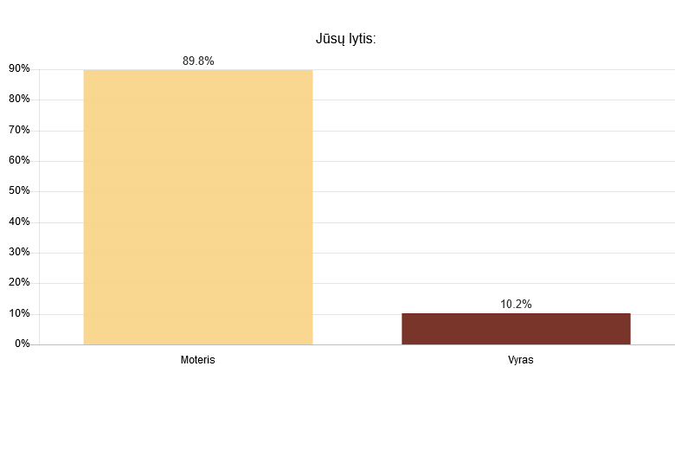

Slide 7
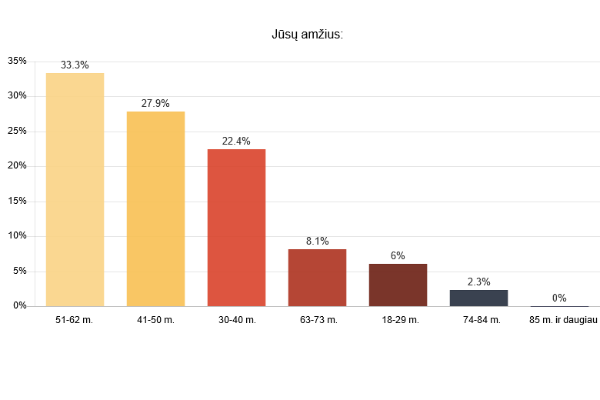

Slide 8
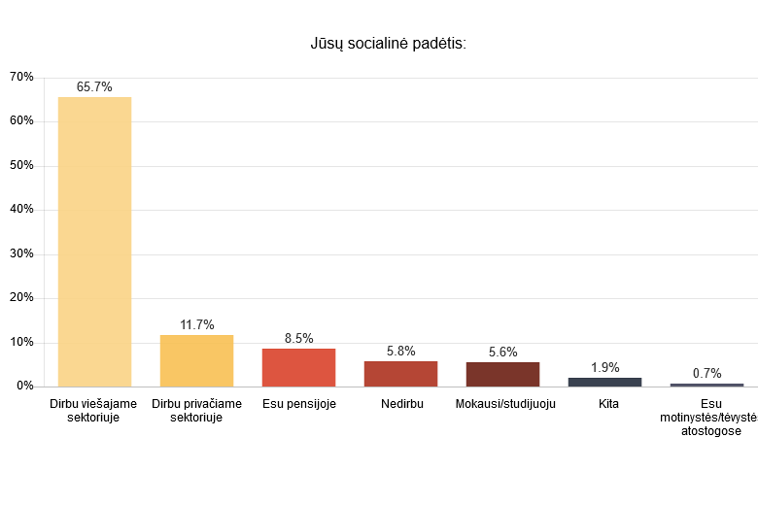

Slide 9
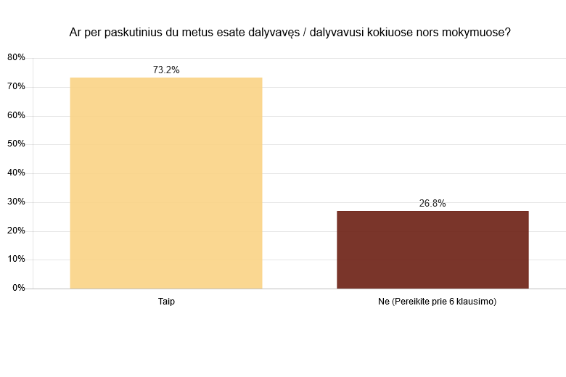

Slide 10
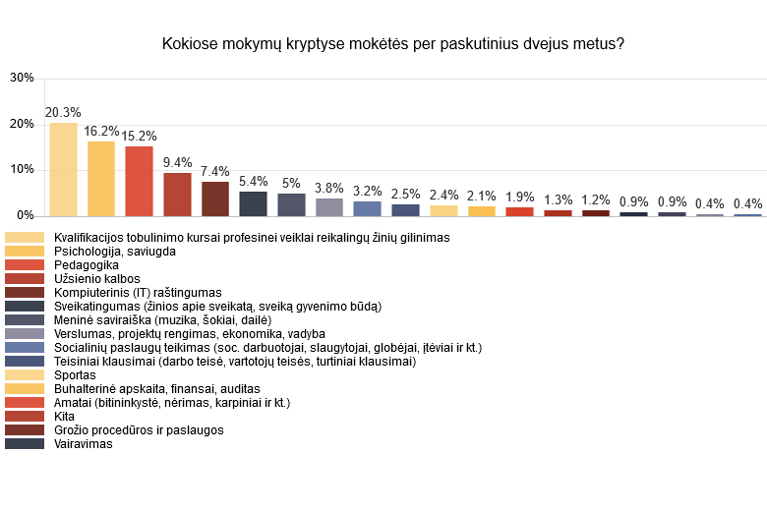

Slide 11
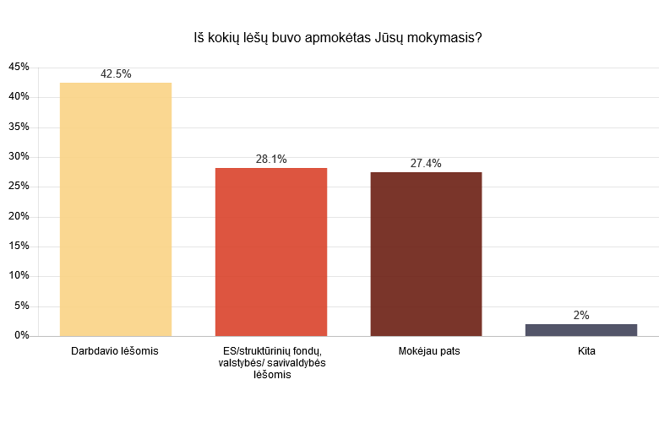

Slide 12
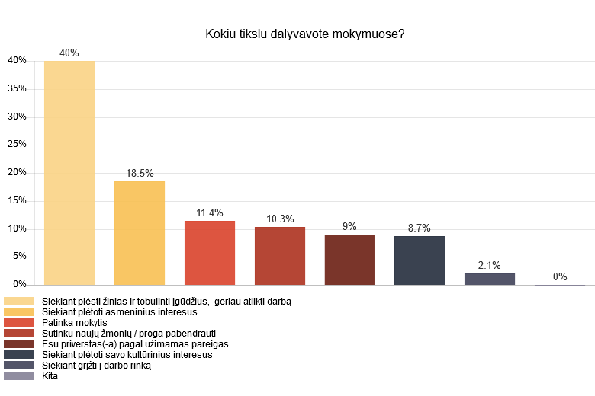

Slide 13
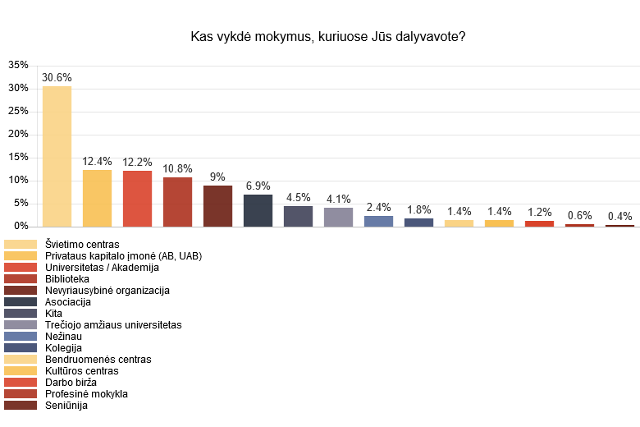

Slide 14
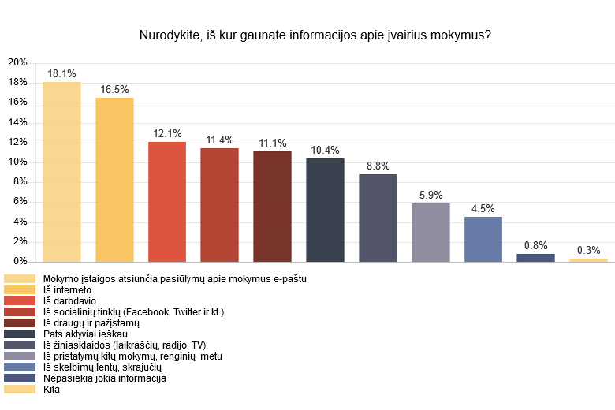

Slide 15
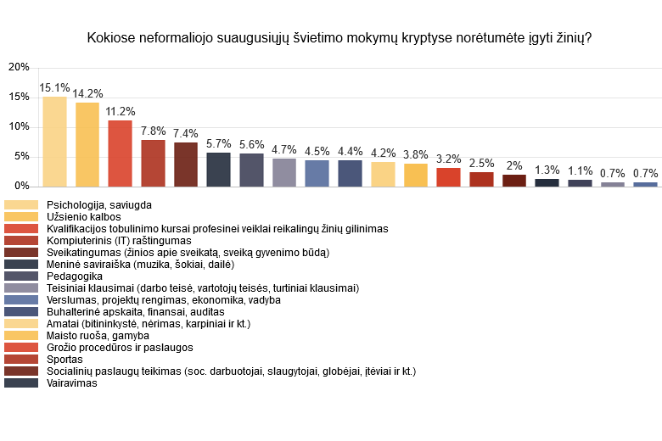

Slide 16
Atsakymų variantai – kita:
Marketingas
Reklama
Tėvystės įgūdžiai
Etninė kultūra
Savanorystė
NVO
Siuvimas
Dvasinio tobulėjimo technikos

Slide 17
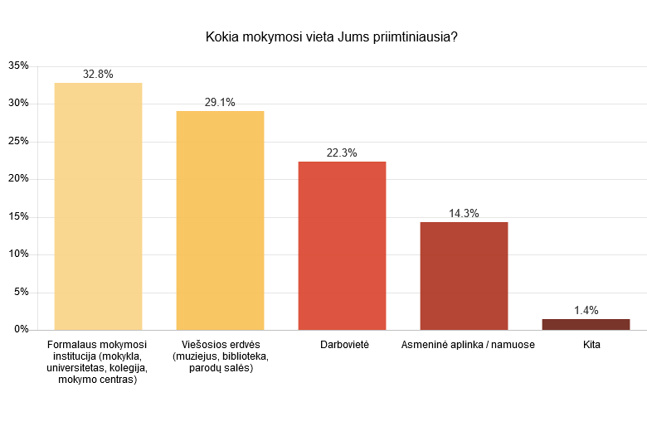

Slide 18
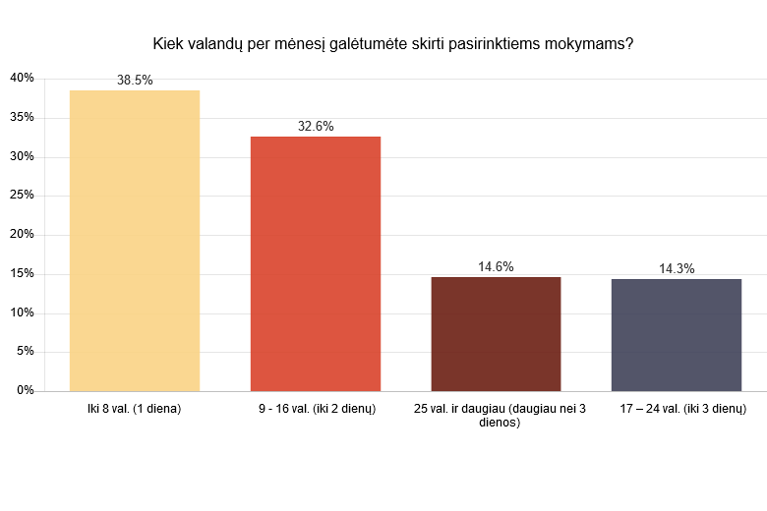

Slide 19
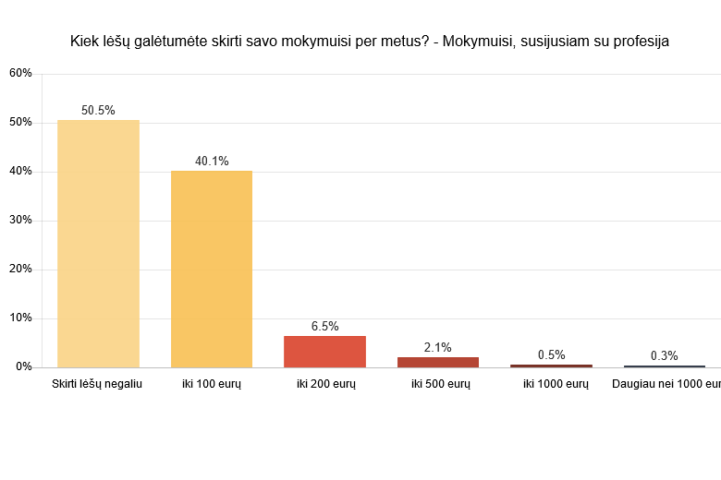

Slide 20
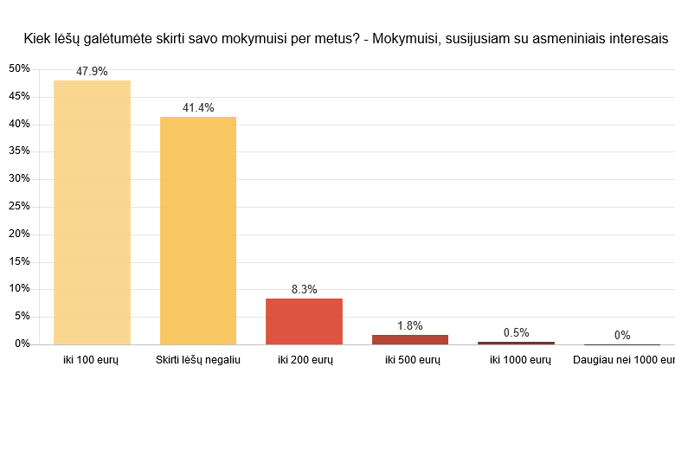

Slide 21
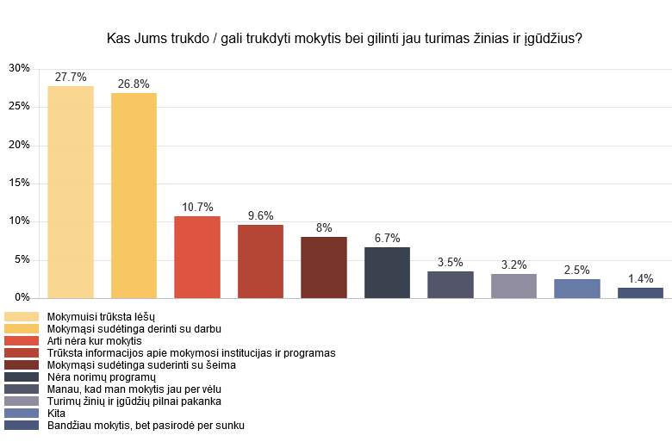

Slide 22
Išvados (1)
Telšių rajono savivaldybės suaugusieji per pastaruosius dvejus metus dažniausiai dalyvavo mokymuose, susijusiuose su profesine veikla.
Trečdalis respondentų dalyvavo pedagogikos, psichologijos-saviugdos mokymuose.
Kas dešimtas mokėsi užsienių kalbų, kiek mažiau – kompiuterinio (IT) raštingumo.

Slide 23
Išvados (2)
Ateities mokymų poreikiai susiję su bendrųjų kompetencijų ugdymu. Trečdalis tyrimo dalyvių pageidautų psichologijos – saviugdos, užsienio kalbų mokymų.
Kas dešimtas pageidautų dalyvauti mokymuose, susijusiuose su profesine veikla. Matomas poreikis mokymų, susijusių su maisto ruoša, amatais.

Slide 24
Išvados (3)
Tyrimo dalyviai mokymams per mėnesį galėtų skirti 1-2 dienas. Mokymams, susijusiems su profesija, pusė respondentų negalėtų skirti lėšų, likusieji – iki 100 eurų per metus.
Daugiau respondentų skirtų lėšų mokymams, susijusiems su asmeniniais interesais. Pusė jų skirtų iki 100 eurų per metus, kas aštuntas – iki 200 eurų per metus.

Slide 25
Išvados (4)
Trečdaliui respondentų mokytis trukdo lėšų stoka, ketvirtadaliui – mokymąsi sudėtinga suderinti su darbu.
Kas dešimtas respondentas nurodė, kad trūksta informacijos apie mokymus. Paminėta: nepatogus užsiėmimų laikas, motyvacijos, aktualių mokymo programų stoka.

